Slide 1
课堂测验1
1、一个离散信源每毫秒发出一个16进制符号，各符号独立等概，则R_{s}= ，R_{b}= 。
2、某数字基带传输系统的传输带宽B=3 kHz，码元频带利用率η_{s}=1.2 B/Hz。为达到每秒传输20 kbit的信息，至少需要采用多少进制传输？此时的η_{b}和R_{b}为多少？
3、如图所示系统，LPF的带宽为25Hz，输入信号
f(t)=10cos20πtcos100πt
用时域方法推导求y(t)，并分别画出各信号的频谱图。
f(t)
x(t)
y(t)
LPF
2cos100πt

Slide 2

1、一个离散信源每毫秒发出一个16进制符号，各符号独立等概，则R_{s}= 1kBd ，R_{b}= 4kbps 。
2、某数字基带传输系统的传输带宽B=3 kHz，码元频带利用率η_{s}=1.2 B/Hz。为达到每秒传输20 kbit的信息，至少需要采用多少进制传输？此时的η_{b}和R_{b}为多少？
解：1）由R_{b} =R_{s}log₂M =η_{s}B log₂M ≥ 20/1 = 20 kbit/s，
求得
最后取M=64。（至少...，所以必须大于46.9）
2）η_{b} =η_{s}log₂M =1.2×log₂64 =7.2 bit/Hz
R_{b} =R_{s}log₂M =3.6×log₂64 = 21.6 kbit

Slide 3
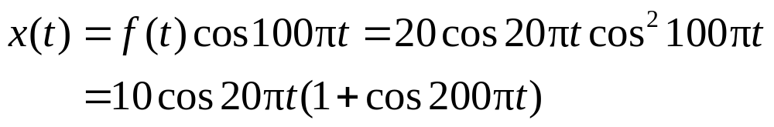
3、
F(jω)
5π
0 80π 120π ω
X(jω)
10π
5π
0 20π 180π 220π ω
Y(jω)
10π
0 20π ω

